Slide 1
AL-QUR’AN SEBAGAI SUMBER POKOK AJARAN ISLAM
Tim Dosen AEI

Slide 2
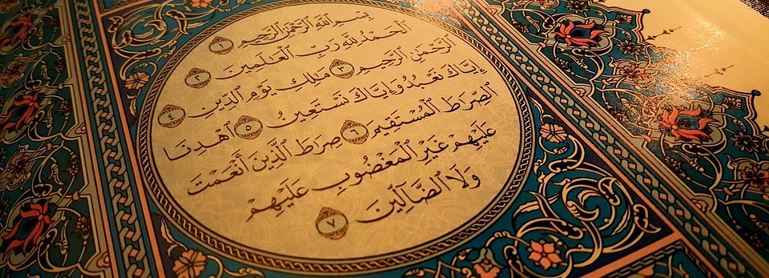
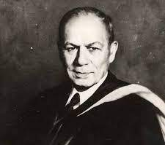
Muqaddimah
“Kekuatan dan daya tarik al-Qur’an di antaranya dimunculkan oleh irama dan retorikanya, juga oleh sajak dan maknanya, yang tidak bisa dialihkan ke dalam terjemahan semua bahasa pun ... Dalam kedudukannya sebagai kitab suci umat Islam, al-Qur’an memainkan peran penting lainnya, di antaranya sebagai pilar Islam dan otoritas tertinggi dalam persoalan-persoalan spiritual dan etika. Di bidang teologi, hukum, dan ilmu pengetahuan, menurut umat Islam, al-Qur’an merupakan sumber ajaran yang mempunyai aspek-aspek yang berbeda-beda.”
(Philip K. Hitti, 1978)

Slide 3
Makna al-Qur’an
Secara bahasa
Secara istilah,
Kata al-Qur’an diambil dari kata qara’a, yaqra’u, qur’anan, yang berarti bacaan.
Al-Qur’an adalah kalam Allah yang mengandung kemukjizatan; yang diturunkan kepada Nabi Muhammad melalui perantara Jibril; disampaikan dan dikodifikasikan secara tawatur; membacanya bernilai ibadah, dan diawalai dengan surat al-Fatihah serta diakhiri dengan surat an-Nas.
Muh}ammad ‘Ali al-S{a>bu>ni>, al-Tibya>n fi>-’Ulu>m al-Qur’a>n (Teheran: Dar Ihsa>n, 2003), 8.

Slide 4
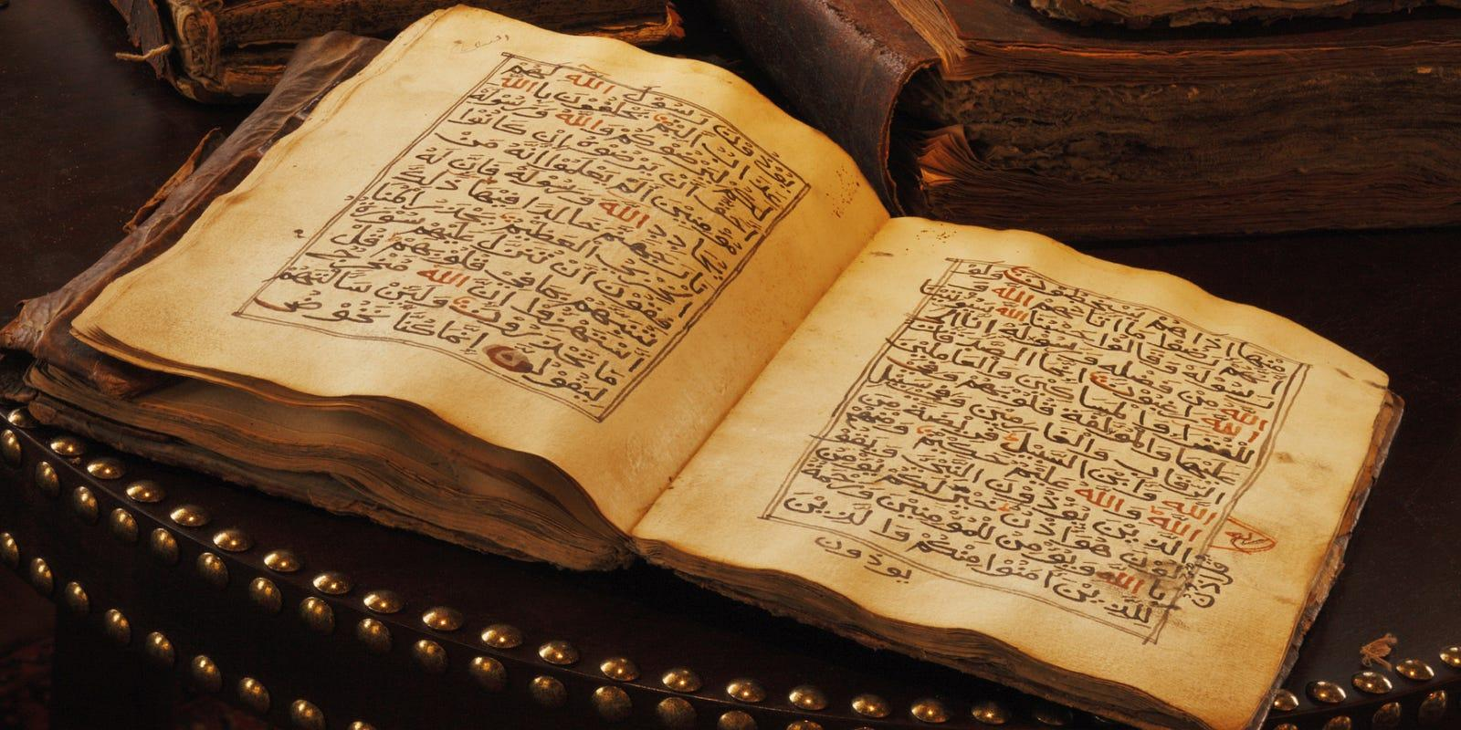
Karakteristik al-Qur’an
1. Kalam Allah
2. Kata dan maknanya mengandung mukjizat
3. Nabi berperan sebagai penerima
4. Penyampaiannya bersifat tawatur
5. Kitab yang terpelihara
6. Membacanya bernilai ibadah
7. Dikodifikasi dalam mushhaf

Slide 5
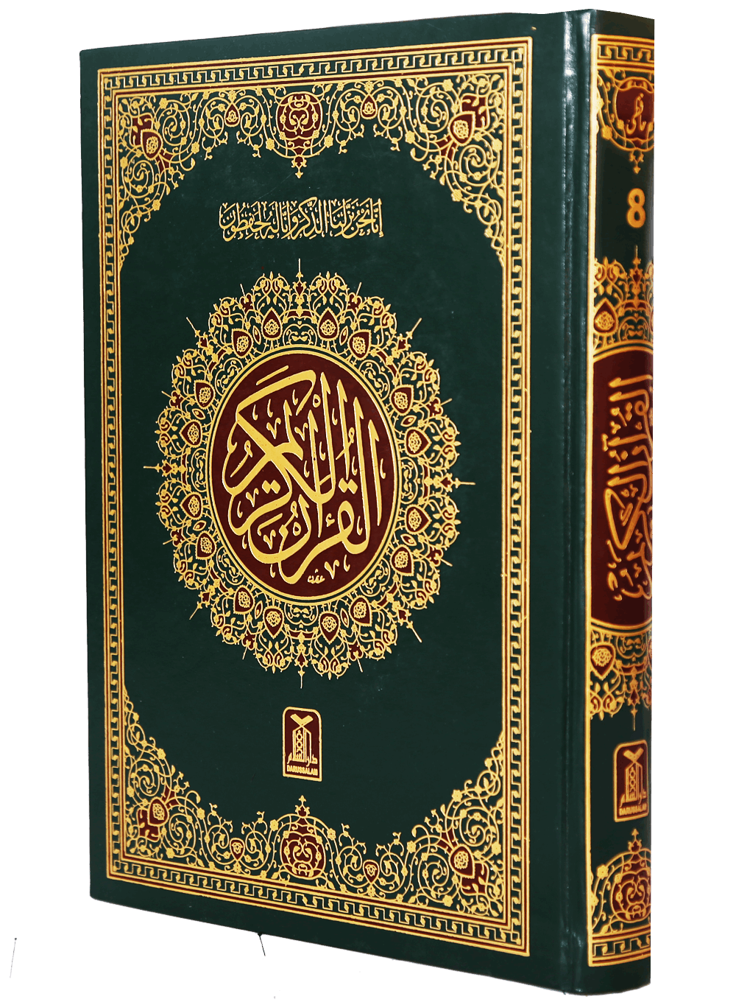
Nama-nama al-Qur’an
Al-Qur’an: bacaan. Kata ini diantaranya terdapat pada Q.S. Al-Isra [17]: 9 dan al-Qiyamah[75]: 18.
Al-Furqan: pembeda antara yang benar dari yang salah. Kata ini terdapat pada Q.S. Al-Furqan [25]: 1.
Al-Kitab: tulisan atau yang ditulis. Kata ini diantaranya terdapat pada Q.S. Al-Baqarah [2]:2
Al-Dzikra: peringatan. Kata ini diantaranya terdapat pada Q.S. Al-Hijr [15]: 9
Al-Syifa: obat (ruhani). Kata ini terdapat diantaranya pada Q.S. Yunus [10]: 57.

Slide 6
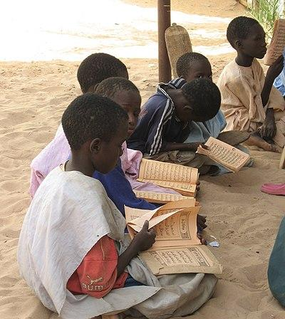
Nama Paling Masyhur
Al-Qur’an
Al-Kitab
Kitab suci yang dibaca oleh lisan
Kitab suci ditulis dengan tinta
Terjaga secara hafalan
Terjaga secara tertulis
Manna‘ al-Qat}t{a>n, Maba>h}ith fi>-’Ulu>m al-Qur’a>n (Kairo: Maktabat Wahbab, t.t.), 17.

Slide 7
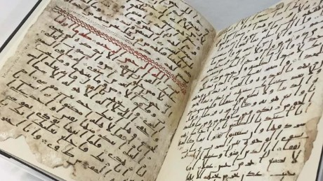
Manuskrip Universitas Birmingham https://www.youtube.com/watch?v=C-HDFiC2boQ

Slide 8
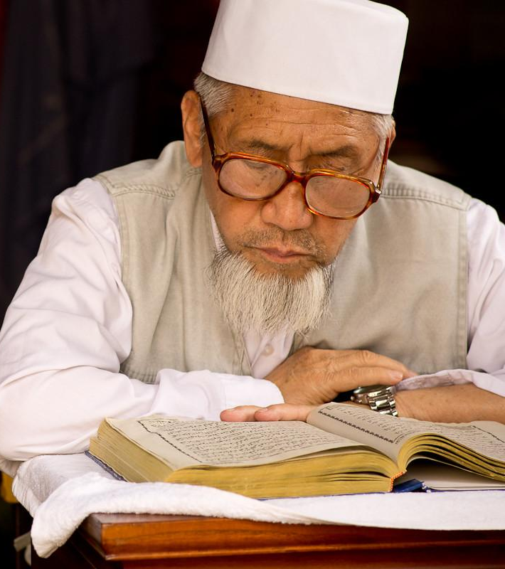
Kedudukan al-Qur’an
Al-Qur’an merupakan sumber primer dalam agama Islam, yang menjadi landasan pokok bagi pembentukan doktrin dan ajarannya, baik dalam bidang akidah, syariah, akhlak, pemikiran, pendidikan, ekonomi, politik, budaya, dll.

Slide 9
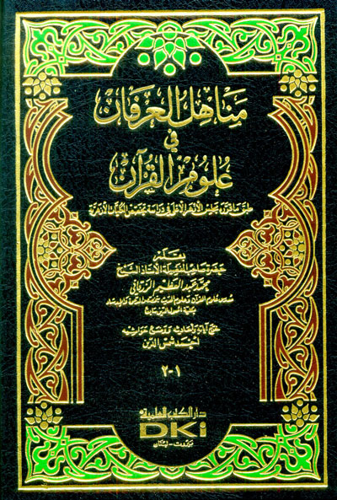
Tentang al-Qur’an
“Al-Qur’an adalah kitab suci yang dengannya Allah mengakhiri semua kitab suci; Allah menurunkannya kepada Nabi yang menjadi akhir bagi seluruh Nabi ... Al-Qur’an adalah undang-undang Pencipta untuk memberi kebaikan dan kemaslahatan ciptaan-Nya; hukum langit untuk memberi petunjuk bumi. Allah benamkan ke dalamnya semua ajaran; memuatkan di dalamnya semua syarat kemajuan; dan mengaitkan dengannya setiap unsur kebahagiaan.”
‘Abd al-’Az}i>m al-Zarqa>ni>, Mana>hil al-’Irfa>n fi>-’Ulu>m al-Qur’a>n, vol. 1 (Beirut: Da>r al-Kita>b al-’Arabi, 1995), 12.

Slide 10
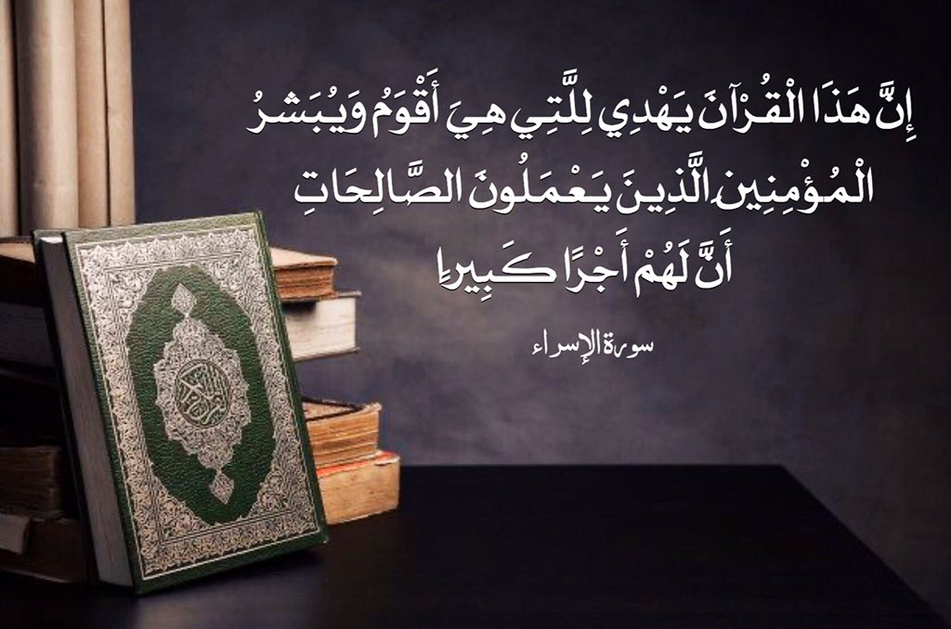

Slide 11
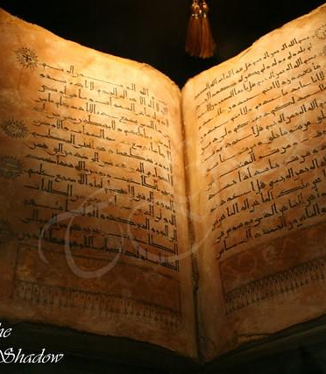
Kandungan al-Qur’an
1. Pokok-pokok keyakinan atau keimanan (aqidah);
2. Pokok-pokok aturan atau hukum ( syariat);
3. Pokok-pokok pengabdian kepada Allah (ibadah);
4. Tata cara hubungan antara sesama manusia;
5. Pokok-pokok akhlak;
6. Sejarah para nabi dan umat terdahulu;
7. Isyarat-isyarat ilmu pengetahuan.
This Photo by Unknown Author is licensed under CC BY

Slide 12
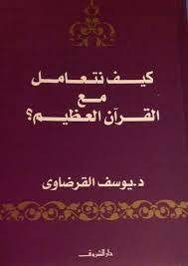
Tujuan-Tujuan al-Qur’an
1. Meluruskan akidah dan pemikiran manusia;
2. Mengukuhkan kemuliaan manusia dan hak-hak asasi manusia;
3. Mengajak manusia untuk beribadah secara benar kepada Allah;
4. Mengarahkan manusia untuk menyucikan hati;
5. Membangun rumah tangga yang sakinah dan menempatkan posisi terhormat bagi perempuan;
6. Membangun umat yang menjadi saksi atas kemanusiaan, memberi manfaat dan menjadi teladan yang baik;
7. Mengajak seluruh manusia untuk menegakkan keadilan, kesetaraan, perdamaian, dan toleransi.
Yusuf al-Qaradawi, Kayfa Nata‘a>mal Ma‘ al-Qur’an (Kairo: Da>r al-Shuru>q, 2009), 71-123.

Slide 13
Kemukjizatan al-Qur’an
I‘jaz Lughawi
I‘jaz ‘ilmi
I‘jaz Tasyri‘i
Al-Qur’an memiliki tingkat kesusastraan yang sangat tinggi, sampai-sampai tidak ada yang bisa menandinginya, walau dengan membuat satu surat pendek saja yang sebanding dengannya.
Al-Qur’an mengisyaratkan dalam banyak tempat fenomena-fenomena alam tertentu yang baru bisa dibuktikan kebenarannya 14 abad setelah penurunannya (era modern).
al-Qur’an merupakan kitab suci yang mengandung ajaran secara komprehensif dan sistematis, mulai dari akidah, syariah, akhlak, sampai ke masalah sosial-politik.
Manna‘ al-Qat}t{a>n, Maba>h}ith fi>-’Ulu>m al-Qur’a>n (Kairo: Maktabat Wahbab, t.t.), 257-273.

Slide 14

Bagaimana Seharusnya Kita Berinteraksi dengan al-Quran?

Slide 15
Tingkatan Interaksi dengan al-Qur’an
Tingkatan Kedua
Menghapal
Membaca
Mendengarkan
Mengikuti
Mengamalkan
Mendakwahkan
Memahami
Menafsirkan
Tingkatan Pertama
Tingkatan Ketiga
Yusuf al-Qaradawi, Kayfa Nata‘a>mal Ma‘ al-Qur’an (Kairo: Da>r al-Shuru>q, 2009), 129-460.

Slide 16
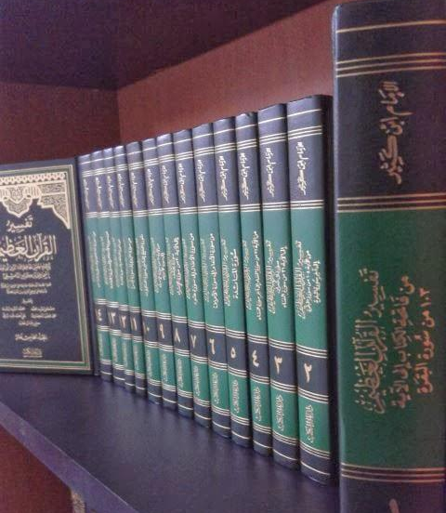
Apa itu Tafsir al-Qur’an?
Secara bahasa, tafsir semakna dengan kata al-ibanah yang berarti menjelaskan, atau “menyingkap maksud dari kata yang sulit dimengerti.”
Secara istilah, tafsir adalah “disiplin ilmu yang bertujuan untuk memahami al-Qur’an, menjelaskan maknanya, dan mengemukakan berbagai hukum dan hikmah yang dikandungnya.”
Fad}l H{asan ‘Abba>s, al-Tafsi>r wa-al-Mufassiru>n: Asa>siyya>tuh wa-Ittija>h>tuh wa-Mana>hijuh fi>-al-‘Ard al-H{adi>th (Oman: Da>r al-Nafa>’is, 2016), Vol. 1, 109-110

Slide 17
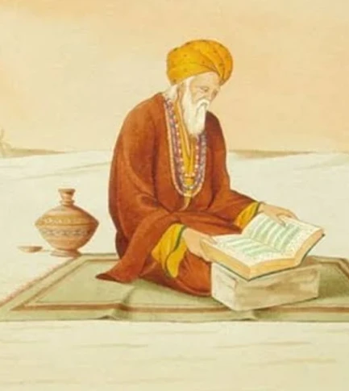
Pentingnya Ilmu Tafsir
“Tafsir tidak bisa dipisahkan dari al-Qur’an, karena tafsir merupakan disiplin ilmu yang memungkinkan seseorang mampu menyingkap berbagai petunjuk, tuntunan, dan ajaran yang dikandungnya. Tanpa usaha menafsirkan al-Qur’an secara metodis, tidak mungkin kita sampai pada kandungan maknanya, meskipun beribu-ribu kali kita membaca ataupun mendengarkannya.”
Muh}ammad Sayyid T}ant}a>wi>, al-Tafsi>r al-Wasi>t} (Kairo: Da>r al-Sa‘a>dah, t.t.), Vol. 1, 8.

Slide 18
Kualifikasi Mufassir
Secara umum, Muhammad ‘Abd al-Adzim az-Zarqani menyebutkan bahwa berbagai disiplin ilmu yang harus dikuasai oleh seorang mufassir itu adalah bahasa, nahwu, saraf, ilmu-ilmu balaghah, ilmu usul fikih, ilmu tauhid, ilmu asbab al-nuzul, kisah-kisah al-Qur’an, ilmu al-nasikh wa-al-mansukh, hadis-hadis yang menjelaskan teks yang mujmal dan mubham, dan ilmu limpahan Allah (‘ilm al-mawhibah).
‘Abd al-’Az}i>m al-Zarqa>ni>, Mana>hil al-’Irfa>n fi>-’Ulu>m al-Qur’a>n, vol. 2 (Beirut: Da>r al-Kita>b al-’Arabi, 1995).

Slide 19
Metodologi Tafsir (Manahij al-Tafsir)
Sumber Penafsiran (al-Mashadir)
Kecenderungan Tafsir (al-Ittijah)
Metode Pendekatan (al-Manhaj)
Teknik Penyajian (al-Uslub)
Al-Tafsir bi-al-Riwayah
Al-Tafsir bi-al-Ra’yi
Al-Tafsir bi-al-Isyarah
Tafsir Teologis
Tafsir Hukum
Tafsir Sufi
Tafsir ilmiah
Tafsir Sastra-Kemasyarakatan
Ilmu Akidah Ahlu Sunnah/Syiah
Ilmu Tasawuf Falsafi/’Amali
Sains dan Teknologi
Ilmu Sosial-Humaniora
Ijmali
Tahlili
Muqaran
Maudhu’i
Fahd al-Ru>mi>, Buh}u>th fi>-U}su>l al-Tafsi>r wa-Mana>hijih (Riyad: Maktabat al-Tawbah, 1416 H.)

Slide 20

Prinsip-Prinsip Menafsirkan al-Qur’an
1. Memadukan antara Tafsir Riwayat dan Tafsir Rasional
2. Menafsirkan al-Qur’an dengan al-Qur’an
3. Menafsirkan al-Qur’an dengan Sunnah
4. Mempertimbangkan tafsir sahabat dan tabiin
5. Menggunakan analisis bahasa
6. Memperhatikan konteks ayat
7. Memperhatikan Asbab al-Nuzul ayat
8. Menjadikan al-Qur’an sebagai pokok rujukan
Yusuf al-Qaradawi, Kayfa Nata‘a>mal Ma‘ al-Qur’an (Kairo: Da>r al-Shuru>q, 2009), 217-263.

Slide 21

Kecenderungan Menyimpang dalam Tafsir
1. Tafsir bi-al-israiliyyat
2. Tafsir bi-al-Ra’yi al-Mujarrad
3. Tafsir Batini/ Isyari Falsafi
4. Tafsir al-Ilmi
5. Tafsir Modern
6. Tafsir Liberal-Kontekstual
Muh}ammad H{usein al-Dhahabi>, al-Ittija>ha>t al-Munh}arifah fi>-Tafsi>r al-Qur’a>n al-Kari>m (Kairo: Maktabat Wahbah, 1986).

Slide 22
Terima Kasih

